Slide 1


Slide 2



Trò Chơi Kéo Co

Slide 3


Câu hỏi
15
14
13
12
11
10
9
8
7
6
5
4
3
2
1
0
Điền tiếp vào chỗ trống trong bài “Cô giáo em”
...ghé vào cửa lớp
Xem chúng em học bài
Đáp án: Nắng

Slide 4
Câu hỏi
15
14
13
12
11
10
9
8
7
6
5
4
3
2
1
0
Điền tiếp vào chỗ trống trong bài “Cô giáo em”
Ấm trang vở.....
Đáp án: Thơm tho

Slide 5
Câu hỏi
15
14
13
12
11
10
9
8
7
6
5
4
3
2
1
0
Tất cả các môn học,
Xếp hàng theo từng ô,
Giúp cho bạn biết được,
Sách vở cho mỗi giờ - Là gì?
Đáp án: Thời khóa biểu

Slide 6
Em làm thế nào để biết được các môn học trong ngày, trong tuần?

Slide 7
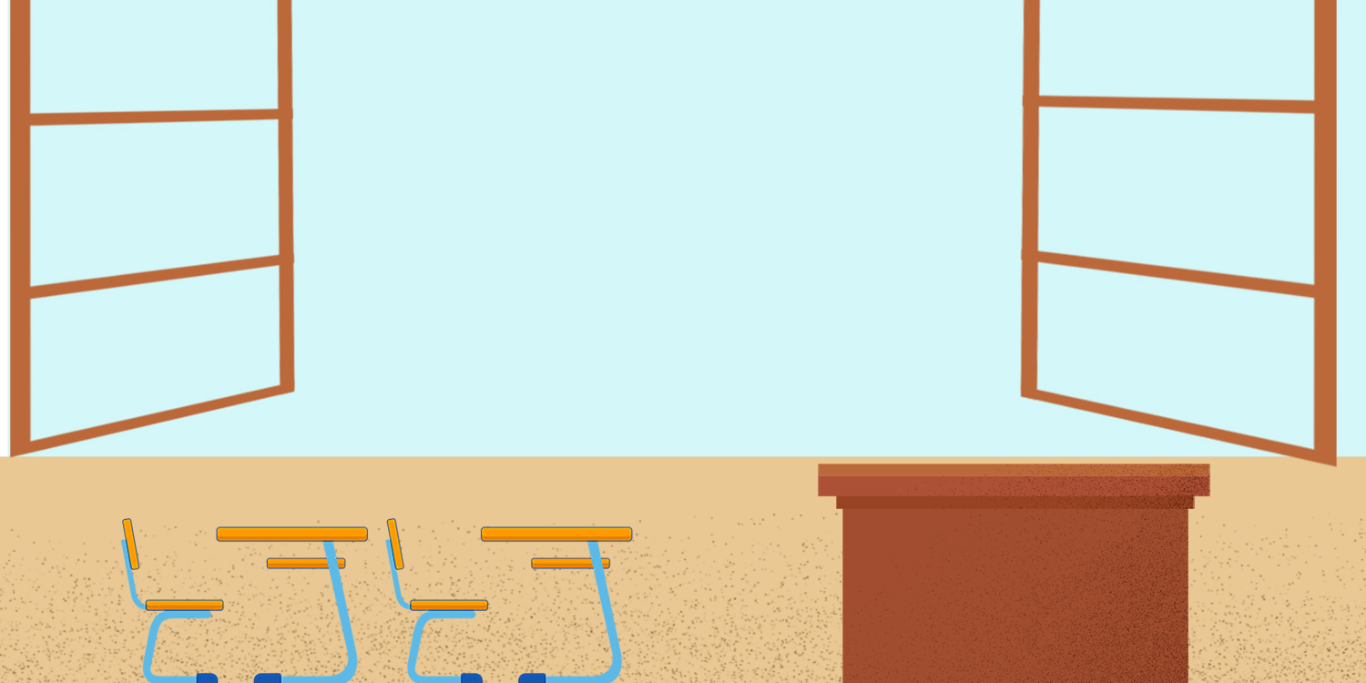



Bài 10: Thời khóa biểu

Slide 8

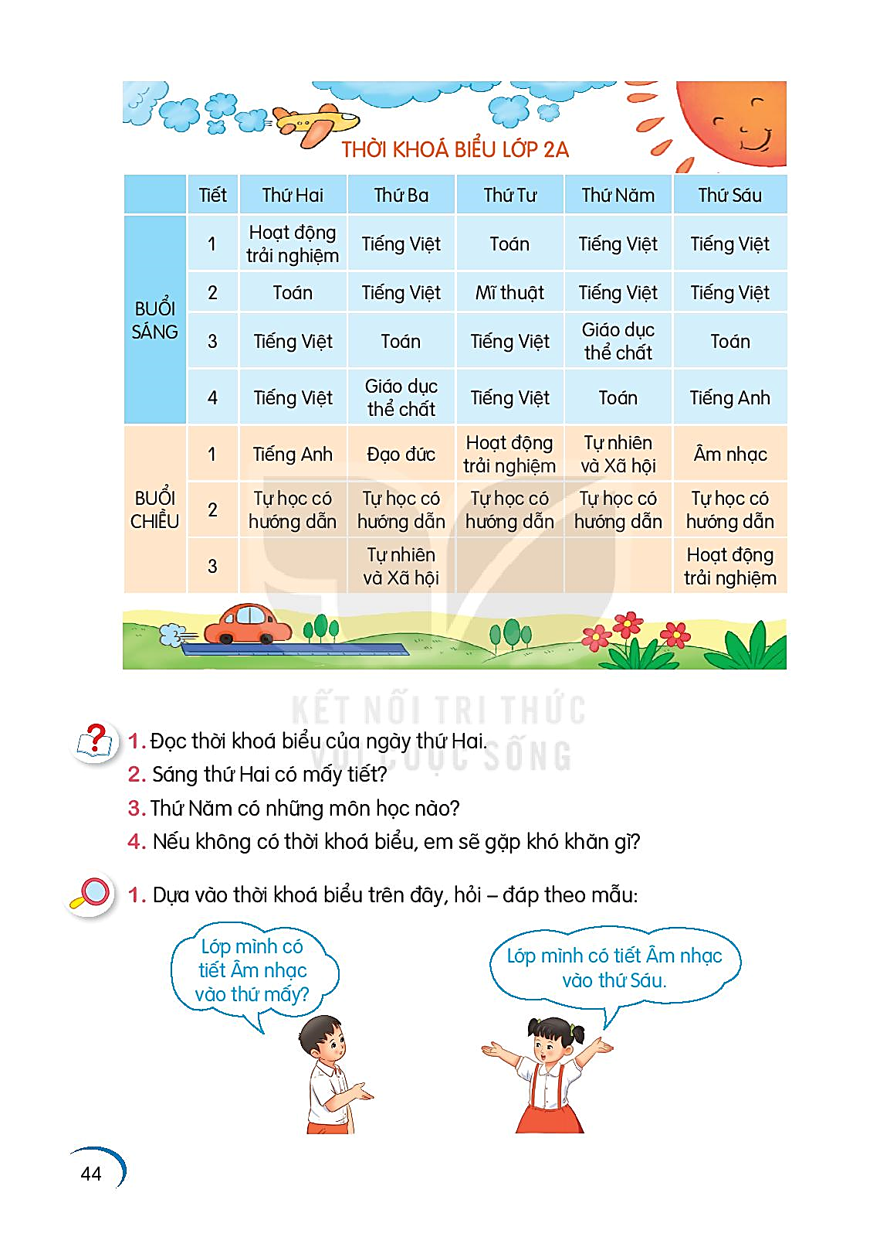
THỜI KHÓA BIỂU
Thời khóa biểu cho biết thời gian học các môn của từng ngày trong tuần. Thời khóa biểu gồm nhiều cột dọc và nhiều hàng ngang. Các bạn học sinh thường đọc thời khóa biểu theo trình tự thứ - buổi – tiết – môn.

Slide 9


THỜI KHÓA BIỂU
Thời khóa biểu cho biết thời gian học các môn của từng ngày trong tuần. Thời khóa biểu gồm nhiều cột dọc và nhiều hàng ngang. Các bạn học sinh thường đọc thời khóa biểu theo trình tự thứ - buổi – tiết – môn.

Slide 10
Luyện đọc câu dài
Các bạn học sinh thường đọc thời khóa biểu
theo trình tự thứ – buổi – tiết – môn.
Notes:
Bài giảng thiết kế bởi: Hương Thảo - tranthao121006@gmail.com

Slide 11
THỜI KHÓA BIỂU
Thời khóa biểu cho biết thời gian học các môn của từng ngày trong tuần. Thời khóa biểu gồm nhiều cột dọc và nhiều hàng ngang. Các bạn học sinh thường đọc thời khóa biểu theo trình tự thứ - buổi – tiết – môn.

Slide 12
THỜI KHÓA BIỂU
Thời khóa biểu cho biết thời gian học các môn của từng ngày trong tuần. Thời khóa biểu gồm nhiều cột dọc và nhiều hàng ngang. Các bạn học sinh thường đọc thời khóa biểu theo trình tự thứ – buổi – tiết – môn.

Slide 13


Trả lời câu hỏi

Slide 14
1. Đọc thời khóa biểu của ngày thứ Hai.
2. Sáng thứ Hai có mấy tiết?
--> Sáng thứ Hai có 4 tiết
3. Thứ Năm có những môn học nào?
→ Thứ Năm có môn Tiếng Viêt, Giáo dục thể chất, Toán, Tự nhiên – Xã hội, Tự học có hướng dẫn.
4. Nếu không có thời khóa biểu con sẽ gặp khó khăn gì?

Slide 15
THỜI KHÓA BIỂU
Thời khóa biểu cho biết thời gian học các môn của từng ngày trong tuần. Thời khóa biểu gồm nhiều cột dọc và nhiều hàng ngang. Các bạn học sinh thường đọc thời khóa biểu theo trình tự thứ – buổi – tiết – môn.

Slide 16
Luyện tập

Slide 17
1. Dựa vào thời khóa biểu trên đây hỏi đáp theo mẫu:
Lớp mình có tiết Âm
nhạc vào thứ mấy ?
Lớp mình có tiết
Âm nhạc vào thứ Sáu.

Slide 18
2. Nói một câu giới thiệu môn học hoặc hoạt động ở trường mà em thích.
M: Tiếng Việt là môn học tôi yêu thích nhất.

Slide 19
Củng cố, dặn dò

